Slide 1
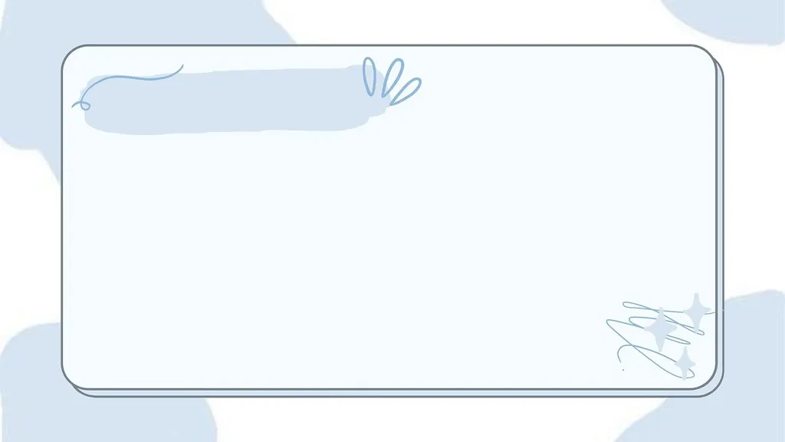

Slide 2
Tên Trò chơi: Cọp ơi! Cậu ở đâu thế?
Khinh khí cầu
Tác dụng:
Trò chơi này được tổ chức trong hoạt động khởi động đầu giờ môn Toán để tạo hứng thú, tạo năng lượng tích cực học tập cho học sinh. Không phải bất cứ học sinh nào đều có sẵn niềm say mê, yêu thích đối với môn học.
Giúp học sinh nhớ lại những kiến thức đã học của bài trước và nối sang bài học mới một cách nhịp nhàng.

Slide 3
3. Hướng dẫn sử dụng:
- Giáo viên chọn câu các câu hỏi và gõ câu hỏi vào từng slide.
Giáo viên đưa ra các đáp án tương ứng vào từng ô đúng/sai đã được cài đặt sẵn.
Học sinh đọc câu hỏi và chọn đáp án.

Slide 4






Trò chơi 1:
Cọp ơi! Cậu ở đâu thế?
TỚ SẼ TÌM RA CẬU

Slide 5


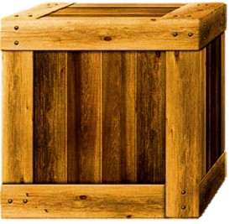

Ví dụ:
Số gồm 5 chục và 7 đơn vị là số nào?
B. 75
D. 70
A. 57
C. 50

Slide 6
Thầy cô gõ câu hỏi vào đây?
B. đ
D. s
A. s
C. s

Slide 7
Thầy cô gõ câu hỏi vào đây?
B. s
D. s
A. s
C. đ

Slide 8
Thầy cô gõ câu hỏi vào đây?
B. s
D. đ
A. s
C. s

Slide 9


Trò chơi 2
KHINH KHÍ CẦU
START
1
2
3
4
5
6
7

Slide 10




Câu hỏi 1:
Thầy/cô nhập câu hỏi vào đây
A. Nhập đáp án sai
B. Nhập đáp án đúng
C. Nhập đáp án sai
1
2
3
4
5
6
7
START
Notes:
Xin chào quý thầy cô đã quan tâm đến sản phẩm của em ạ!
Game trắc nghiệm có 3 ý A, B, C.
Quý thầy cô sẽ gõ đáp án đúng vào ô CORRECT ANSWER, đáp án sai vào ô WRONG ANSWER.

Slide 11
Câu hỏi 2
Thầy/cô nhập câu hỏi vào đây
A. Nhập đáp án đúng
B. Nhập đáp án sai
C. Nhập đáp án sai
2
1
3
4
5
6
7
START

Slide 12
Câu hỏi 3
Thầy/cô nhập câu hỏi vào đây
A. Nhập đáp án sai
B. Nhập đáp án đúng
C. Nhập đáp án sai
3
1
2
4
5
6
7
START

